Slide 1


MATERI KE III
PENATAUSAHAAN KEUANGAN DESA

Slide 2
PENATAUSAHAAN KEUANGAN DESA
Adalah kegiatan pencatatan yang dilakukan oleh Bendahara Desa terhadap seluruh transaksi (penerimaan dan pengeluaran) keuangan desa yang terjadi dalam satu tahun anggaran secara sistematis dan kronologis.
Kegiatan penatausahaan keuangan mempunyai fungsi pengendalian terhadap pelaksanaan APB Desa.
Hasil dari penatausahaan berupa data atau informasi yang diperlukan untuk :
Menyusun laporan keuangan yang akan digunakan sebagai pertanggungjawaban atas pengelolaan keuangan desa ;
Sebagai dasar pertimbangan dalam menyusun rencana keuangan pada tahun anggaran berikutnya ;

Slide 3
Unsur administrasi dalam pengelolaan keuangan desa
Ada dua Unsur pengurusan yaitu
Unsur Penguasaan yaitu
terdiri dari penguasaan anggaran desa dan tidakan untuk memberikan perintah untuk menangih dan perintah untuk membayar
tindakan ini akan membawa akibat pengeluaran desa dan mendatangkan penerimaan guna menutup pengeluaran desa
b. Unsur kewajiban yaitu
kewajiban untuk menerima menyimpan dan mengelluarkanuang dan kemungkinan untuk mepertanggungjawabkannya

Slide 4
PENATAUSAHAAN
anggaran
PELAKSANAAN
ANGGARAN PENDAPATAN DESA
PELAKSANAAN
ANGGARAN BELANJA
PELAKSANAAN
ANGGARAN BIAYA
PENETAUSAHAAN
PENATAUSAHAAN
PENGELUARAN
PENATAUSAHAAN
PENERIMAAN
PERTANGGUNG JAWABAN
PERTANGGUNGJAWABAN

Slide 5
ALUR PENATAUSAHAAN
(Oleh Bendahara Desa)
Bukti
ANALISA
TRANSAKSI
Penerimaan/Pengeluaran
BUKU PEMBANTU BANK
TRANSAKSI
BUKU KAS UMUM
Buku Pembantu Pajak
Jenis
Transaksi
Lap. Tutup Buku Akhir Bulan
Lap. Realisasi APBDesa
Lap. Aset Desa

Slide 6
Alur Pembukuan (Penatausahaan ) Keuangan Desa
Buku Kas Pembantu Perincian obyek penerimaan
( BKP2OP )
Buku Kas Umum
( BKU)
Transaksi
Penerimaan
b. Pengeluaran
Buku Kas harian
Buku Kas Pembantu Perincian obyek Pengeluaran
( BKP2OPn )

Slide 7
ALUR PENATAANUSAHAAN
PENERIMAAN
ANTYU
PENGELUARAN
TRANSAKSI
BUKU KAS UMUM
BUKU KAS HARIAN PEMBANTU OBYEK PENERIMAAN
BUKU KAS PEMBANTU
TRANSAKSI
BUKU KAS UMUM
BUKU KAS HARIAN PEMBANTU OBYEK PENGELUARAN
BUKU KAS PEMBANTU

Slide 8
Prosedur penatausahaan penerimaan
a. Prosedur Penerimaan melalui Bendahara Desa
Penyetoran langsung melalui Bendahara Desa oleh pihak ketiga, dilakukan sesuai prosedur dan tatacara sebagai berikut:
- Pihak ketiga/penyetor mengisi Surat Tanda Setoran (STS)/tanda bukti lain.
- Bendahara Desa menerima uang dan mencocokan dengan STS dan tanda bukti lainya.
- Bendahara Desa mencatat semua penerimaan
- Bendahara Desa menyetor penerimaan ke rekening kas desa
- Bukti setoran dan bukti penerimaan lainnya harus diarsipkan secara tertib.
Dilarang.an .!!
Bendahara Desa dilarang:
Membuka rekening atas nama pribadi di bank dengan tujuan pelaksanaan APBDes.
Menyimpan uang, cek atau surat berharga, kecuali telah diatur melalui peraturan perundang-undangan.

Slide 9
b. Prosedur Penerimaan melalui Bank
Penyetoran melalui bank oleh pihak ketiga dilakukan sesuai prosedur dan tata cara sebagai berikut:
- Bank yang ditunjuk oleh Pemerintah Desa dlm rangka menyimpan uang dan surat berharga lainnya yang ditetapkan sebagai rekening kas desa.
- Pihak ketiga/penyetor mengisi STS/tanda bukti lain sesuai ketentuan yg berlaku.
Dokumen yg digunakan oleh bank meliputi :
* STS/Slip setoran * Bukti penerimaan lain yg syah
Pihak ketiga/penyetor menyampaikan pemberitahuan penyetoran yg dilakukan melalui bank kepada bendahara desa dengan dilampiri bukti penyetoran/slip setoran bank yg syah.
Bendahara desa mencatat semua penerimaan yg disetor melalui bank di Buku Kas Umum dan Buku Pembantu bank berdasarkan bukti penyetoran/slip setoran bank.

Slide 10
NO | Transaksi/Kegiatan | Ketentuan Pokok
1 | Rekening Desa | 1. Rekening Desa dibuka oleh Pemerintah Desa di bank Pemerintah atau bank Pemerintah Daerah atas nama Pemerintah Desa. 2. Spesimen atas nama Kepala Desa dan Bendahara Desa dengan jumlah rekening sesuai kebutuhan.
2 | Penerimaan | Penerimaan dapat dilakukan dengan cara: 1. Disetorkan oleh bendahara desa 2. Disetor langsung oleh Pemerintah supra desa atau Pihak III kepada Bank yang sudah ditunjuk 3. Dipungut oleh petugas yang selanjutnya dapat diserahkan kepada Bendahara Desa atau disetor langsung ke Bank.
 |  | Penerimaan oleh bendahara desa harus disetor ke kas desa paling lambat tujuh hari kerja dibuktikan dengan surat tanda setoran
3 | Pungutan | Pungutan dapat dibuktikan dengan: 1. Karcis pungutan yang disahkan oleh Kepala Desa 2. Surat tanda bukti pembayaran oleh Pihak III Bukti pembayaran lainnya yang sah
4 | Pengeluaran | 1. Dokumen penatausahaan pengeluaran harus disesuaikan dengan peraturan desa tentang APBDesa atau Peraturan Desa tentang Perubahan APBDesa 2. Pengeluaran dilakukan melalui pengajuan Surat Permintaan

Slide 11
LAPORAN BENDAHARA DESA
Menurut Permendagri 113 Tahun 2014 Pasal 35 Bendahara Desa wajb mempertanggungjawabkan uang melalui laporan pertanggungjawaban setiap bulan.
Laporan Pertanggungjawaban ini disampaikan kepada Kepala Desa paling lambat tanggal 10 bulan berikutnya.
Sebelumnya, Bendahara Desa melakukan tutup buku setiap akhir bulan secara tertib, meliputi Buku Kas Umum, Buku Bank, Buku Pajak dan Buku Rincian Pendapatan. Penutupan buku ini dilakukan bersama dengan Kepala Desa.

Slide 12
Status dan Fungsi Dokumen Penatausahaan
Buku Kas (Umum, Pajak, Pembantu Kegiatan, dan Bank), dan bukti-bukti transakasi adalah dokumen resmi milik Pemerintah Desa
Dokumen dimaksud berfungsi untuk sumber data untuk Pelaporan serta keperluan pemeriksaan /audit, dan juga sebagai barang bukti apabila diperlukan dalam proses hukum
Tindakan secara sengaja menghilangkan, merusak, mengubah, seluruh atau sebagaian dokumen dimaksud adalah tindakan melawan hukum.

Slide 13
Alur Pengeluaran dan Pencatatan
Pengguna Anggaran
( Bendahara, Sekretaris, BPD, Kasie, Urusan)
Renaca penggunaan dana (RPD )
Persyaratan RPD
Tidak lengkap
BUKU Penerimaan
BENDAHARA
Cek Kode Rekening APBdesa
SPP
Dikemalikan ke Bandahara
RPD lENGKAP
Persetujuan KADES
SPP

Slide 14
DUKUMEN
PENATAUSAHAAN KEUANGAN DESA

Slide 15
Jenis buku administrasi keuangan
Buku Kas Umum ( BKU)
Buku Kas Pembantu Perincian obyek Peneerimaan ( BKP2OP)
Buku Kas Pembantu Perincian obyek Pengerluaran ( BKP2OPn)
Buku Kas Harian Pembantu
Buku Kas Pembantu Bank
Buku Pembantu obyek Pajak
Laporan Arus Kas
Laporan Realisasi Anggaran (LRA)
Neraca
dll ( RAB , SPP, Renca Penggunaan Dana )

Slide 16
Catatan Buku kas Umum
Buku harus rapi, bersih, dan tidak cacat
Buku harus ada sisis penerimaan /pendapatam dan pengeluaran
Jumlah halaman harus tercatat halmanya
Setiap halaman harus diberikan nomor urut dan diparaf oleh benhadara ybt
Halaman terakhir digunakan untuk catatan pemeriksa
Memakai tinta hitam dan tidak boleh ruangan kosong
Halaman terakhir harus ada catatan saldo kas tunai dan salda bank
Penutupan kas harus dilakukan dalam satu bulan sekali dan mendapatkan pengesyahan dari kepala desa

Slide 17
Buku Kas Pembantu
Fungsinya untuk mencatat transaksi penerimaan dan pengeluaran harian dan kemudian dipindahkan ke Buku Kas Umum oleh benhadara
- Buku Kas Pembantu Penerimaan
- Buku Kas Pembantu Pengeluaran atau belanja
- Buku Kas Pembantu Pembiajaan
Buku Kas pembantu ini disesuaikan dengan banyaknya pos-pos kegiatan dalam APBDesa

Slide 18
Buku Bank
Buku bank digunakan untuk mencatat sewmua transaksi baik pengeluaran maupun penerimaan melalui bank kemmudian dibukukan oleh bendahara
Trnsaksi dilaporkan setiap bulan kepada Desa sehingga diketaui saldo di bank dan disamsukan ke BKU
Laporan Arus Kas
Merupakan catatan rekapitulasi penerimaan dan pengeluaran kas selama 1 tahun
LAPORAN REALISASI aNGGARAN ( LRA)
Laporan Realisasi anggran yang berisi realisasi penerimaan dan pengeluaran kas dalam satu tahun anggaran sesuai dengan APBdesa yang telah disetujuan awal tahun
NERACA
Catata mengenai posisi kekayaan dan kewajiban dan modal miliki desa pa akhir tahun anggaran

Slide 19
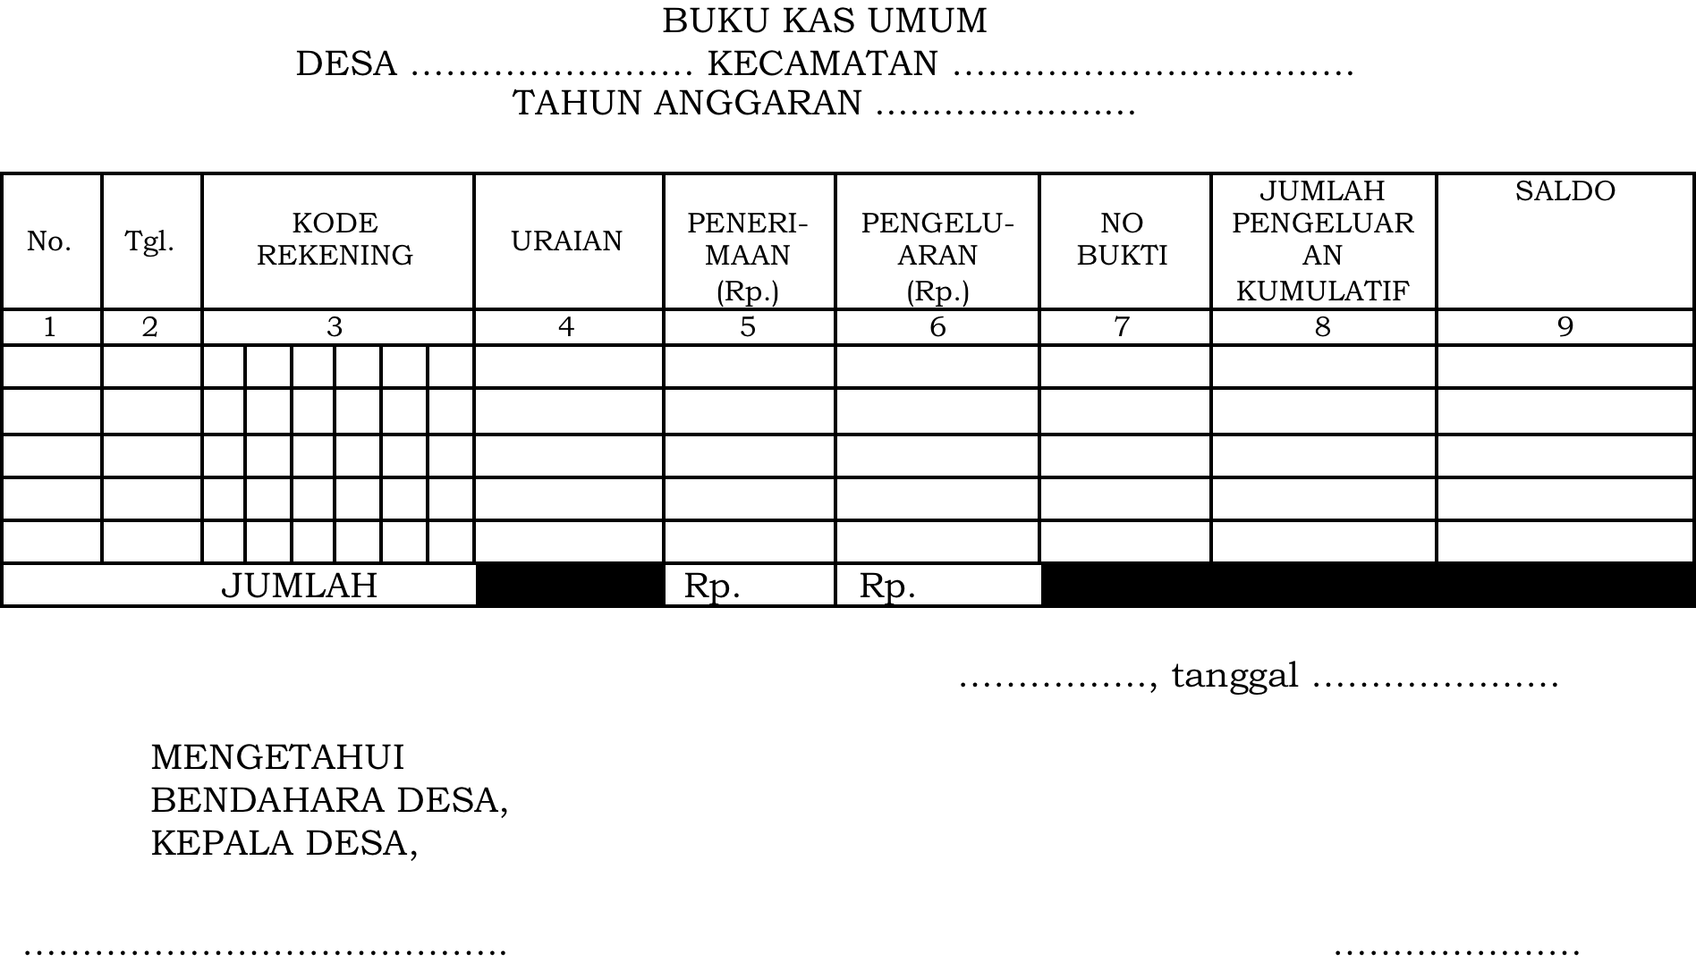
Buku Kas Umum;
Berfungsi untuk mencatat semua transaksi baik penerimaan maupun pengeluaran yang berkaitan dengan kas (uang tunai).

Slide 20
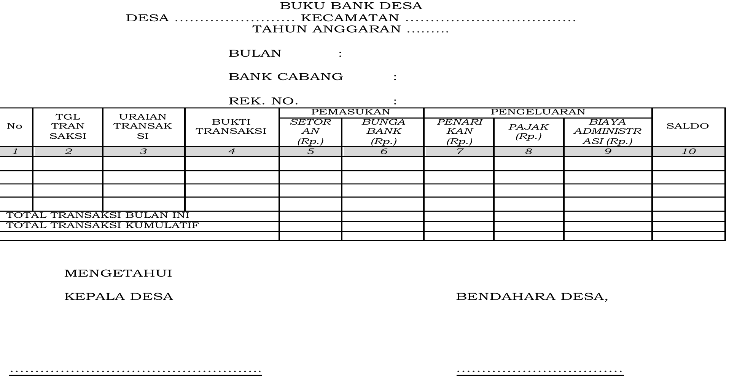
Buku Bank;
Berfungsi untuk mencatat semua transaksi baik penerimaan maupun pengeluaran yang terkait dengan bank (penarikan, penyetoran, dll)

Slide 21
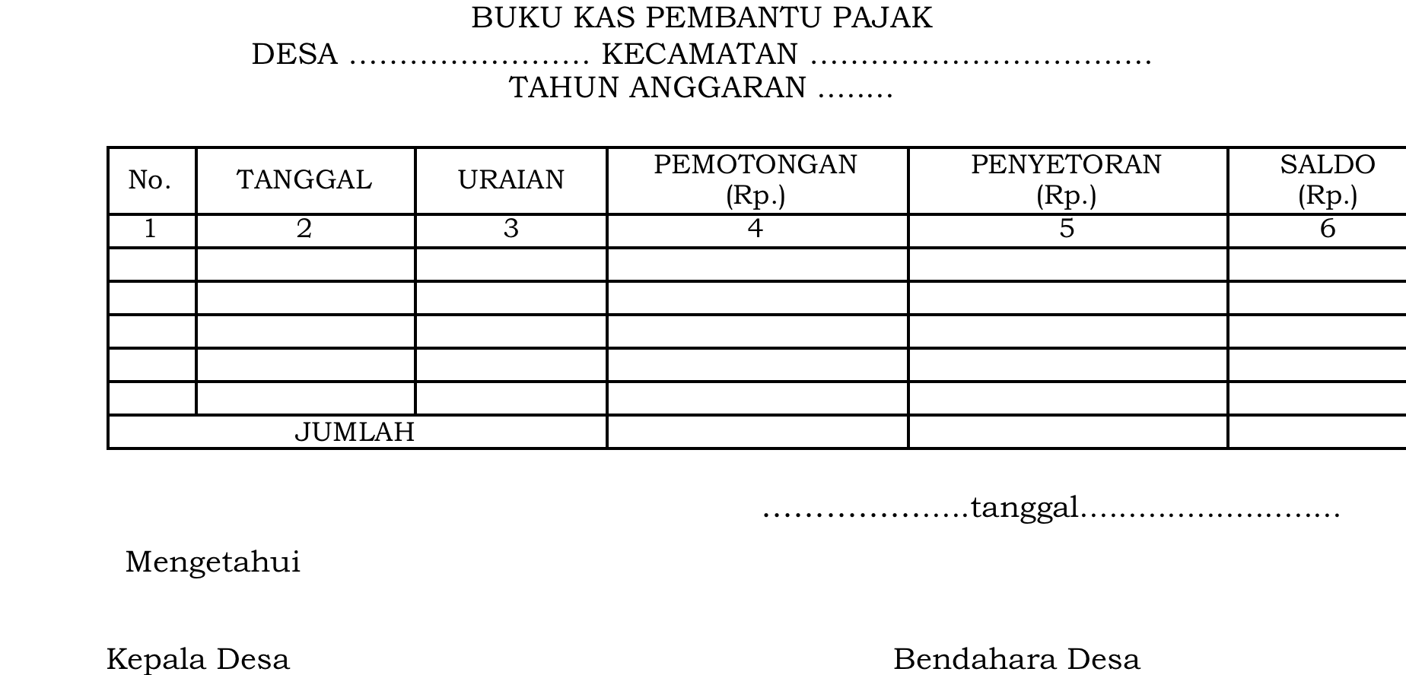
Buku Kas Pembantu Pajak;
Berfungsi untuk mencatat semua transaksi penerimaan dan pengeluaran pajak (khususnya PPh Pasal 21 dan PPn), dalam kaitannya Bendahara Desa sebagai Wajib Pungut (Wapu)

Slide 22
Buku Kas Pembantu Kegiatan ;
Berfungsi untuk mencatat semua transaksi baik penerimaan maupun pengeluaran yang berkaitan dengan rincian objek belanja desa.

Slide 25
PELAPORAN & PERTANGGUNGJAWABAN

Slide 26
PERTANGGUNG JAWABAN
Penyampaian pelaporan kegiatan keuangan desa baik penerimaan, pengeluaran ,pembiayaan maupun penggunaan uang milik desa selama satu tahun anggaran

Slide 27
PELAPORAN
Kepala Desa menyampaikan laporan realisasi pelaksanaan APB Desa kepada Bupati/Walikota berupa:
  laporan semester pertama; dan
  laporan semester akhir tahun.
Laporan semester pertama berupa laporan realisasi APB Desa.
Laporan realisasi pelaksanaan APB Desa disampaikan paling lambat pada akhir bulan Juli tahun berjalan.
Laporan semester akhir tahun disampaikan paling lambat pada akhir bulan Januari tahun berikutnya.

Slide 28
PERTANGGUNGJAWABAN
Kepala Desa menyampaikan laporan pertanggungjawaban realisasi pelaksanaan APB Desa kepada Bupati setiap akhir tahun anggaran, terdiri dari pendapatan, belanja, dan pembiayaan.
Laporan pertanggungjawaban realisasi pelaksanaan APB Desa ditetapkan dengan Peraturan Desa.
  format Laporan Pertanggungjawaban Realisasi Pelaksanaan APB Desa Tahun Anggaran berkenaan;
  format Laporan Kekayaan Milik Desa per 31 Desember Tahun Anggaran berkenaan; dan
  format Laporan Program Pemerintah dan Pemerintah Daerah yang masuk ke desa.
Laporan Pertanggungjawaban Realisasi Pelaksanaan APB Desa merupakan bagian tidak terpisahkan dari laporan penyelenggaraan Pemerintahan Desa
Laporan realisasi dan laporan pertanggungjawaban realisasi pelaksanaan APB Desa diinformasikan kepada masyarakat secara tertulis dan dengan media informasi yang mudah diakses oleh masyarakat.
Media informasi antara lain papan pengumuman, radio komunitas, dan media informasi lainnya.
Laporan realisasi dan laporan pertanggungjawaban realisasi pelaksanaan APB Desa disampaikan kepada Bupati/Walikota melalui camat atau sebutan lain, disampaikan paling lambat 1 (satu) bulan setelah akhir tahun anggaran berkenaan

